Slide 1
Описание опыта работы
учителя музыки
Здоровьесберегающие технологии: музыкальная терапия

Slide 2
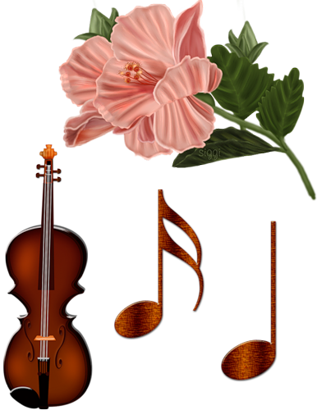
Содержание:
Начало пути
Проблема оздоровления детей с помощью звуков и музыки
Реализация средств музыкальной терапии на уроках:
актуальность и педагогическая целесообразность музыкальной терапии;
цели и задачи музыкальной терапии
приемы и формы , с помощью которых осуществляется процесс музыкальной терапии
результативность педагогической деятельности по внедрению музыкальной терапии
IV. Мои творческие планы

Slide 3
I. Начало пути
По окончании в 1985 году Иркутского музыкально-педагогического училища № 3 мне довелось трудиться в разных образовательных учреждениях. Свой трудовой путь я начала учителем музыки в средней общеобразовательной школе № 37, но вскоре рождение дочери Елены и переезд в другой регион внесли перемены в мою педагогическую судьбу.
В Иволгинской средней школе не было вакансии учителя музыки, и я выбрала работу по второй специальности: руководитель самодеятельного хорового коллектива. И именно тогда я обратила внимание на то, как влияют вокальные упражнения на оздоровление детей.
Каждой из этапов моей трудовой биографии, в конечном итоге, оказал влияние на выбор главной темы моих педагогических исканий – «воспитание музыкой». Как хормейстер, я всегда чувствовала необходимость тесной, органической связи хоровой культуры и воспитания. Как учитель музыки, я всегда отмечала сколь возвышенным и положительным может быть влияние музыки на личность ребенка, как велик воспитательный потенциал музыкальных шедевров прошлого, как поучительны судьбы великих композиторов, каким возвышенным и преисполненным высшего смысла было их служение музыке, культуре, отечеству.
Важным этапом явилась для меня в апреле 2010 года подготовка к аттестации на высшую квалификационную категорию, заставившая критически оценить пройденный путь и определить тему моего творческого отчета: «Развитие творческой деятельности на уроках музыки с применением здоровьесберегающих технологий». Несмотря на простоту формулировки, эта тема представляется мне очень важной. Причем не только для нашей школы, но и всех школ, где происходит соприкосновение учащихся с возвышенным и прекрасным миром музыки.

Slide 4
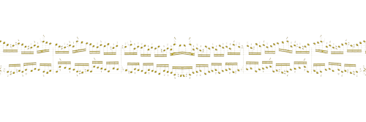
II. Проблема оздоровления детей с помощью звуков и музыки
В современной России на этапе внедрения положений президентской инициативы «Наша новая школа» много говорится о воспитании всестороннего, здорового, гармонично развитого подрастающего поколения. На уроках дети получают базовые знания по предметам. Ежегодно усложняющиеся программы и увеличивающийся объём информации порою приводит к тому, что внимание к творческому и духовному воспитанию детей становится не достаточным. К тому же, в результате динамики современной жизни, загруженности в школе, социального неблагополучия в семьях, бесконтрольности информационного пространства возрастает количество детей с проблемами здоровья. Это является серьезной педагогической проблемой, так как возникшая ситуация осложняет процесс обучения, снижает качество знаний, замедляет психическое и физическое развитие детей, вызывает отклонения в их социальном поведении.
Именно поэтому в нашей школе большое внимание уделяется не только качеству образования обучающихся, но и их творческому, духовному, патриотическому воспитанию и развитию, а также проблеме сохранения и укрепления здоровья детей.
Проблемой оздоровления с помощью звуков и музыки, исследованием её влияния на здоровье и поведение занимались учёные на протяжении многих тысячелетий. О лечебно-оздоровительном эффекте звуков, музыки, пения, дыхания писали древние философы, к ним присоединяются и современные учёные-физики, медики из многих стран. Их научные труды и результаты экспериментов свидетельствуют об эффективности музыки, как средстве сбережения здоровья. Лечебно-оздоровительные свойства музыки напрямую связаны с частотой звуковых колебаний и их влиянием на физиологические и психические процессы в организме. Этот метод восстановления, сбережения здоровья и оптимизации поведения с помощью различных музыкальных средств называется МУЗЫКАЛЬНОЙ ТЕРАПИЕЙ.

Slide 5
III. Реализация средств музыкальной терапии на уроках
Используя средства музыкальной терапии на уроках и во внеурочной деятельности, я убедилась, что оздоровительно-воспитательный потенциал музыкальной терапии очень велик. С помощью различных средств музыкальной терапии: специализированной комплексной музыки, классической музыки разной направленности, музыки природы, вокалотерапии, звукотерапии, разнообразных методик дыхательной гимнастики, музыкально-ритмических игр - мы можем позитивно и эффективно влиять на поведение учащихся, улучшать настроение, развивать музыкально-творческие способности, формировать положительную самооценку, воспитать нравственные качества, художественный вкус и стремление к самооздоровлению с помощью музыки.
Моё глубокое убеждение, что все дети талантливы от природы, они любят петь, сочинять, танцевать, творить… Нужно помочь им реализовать свой творческий и умственный потенциал без ущерба для здоровья, научить ценить культурное наследие, и мы получим здоровое, образованное, творческое, гармонично развитое поколение!
1. Актуальность и педагогическая целесообразность музыкальной терапии обусловлена тенденцией к ежегодному ухудшению здоровья учащихся.
Её сущность заключается в музыкально-творческом развитии и оздоровлении детей как традиционными педагогическими приёмами и средствами музыкальной выразительности, так и инновационными средствами музыкальной терапии.
Новизна заключается в том, что в аспекте проблемы внедрения здоровьесберегающих технологий обучающихся в процесс музыкального образования применяется широкий спектр инновационных средств музыкальной терапии в сочетании с традиционными воспитательными и музыкально-педагогическими средствами.
Дети разного возраста имеют разный уровень развития музыкально-творческих способностей, что не мешает им добиваться положительных результатов в решении задач. Каждый ребенок находит возможность для творческого самовыражения личности через сольное, ансамблевое, хоровое пение. Обучающиеся знакомятся с народными традициями, обрядами и песнями, православными песнопениями, колокольными звонами,пытаются сочинять музыкально-поэтические произведения.

Slide 6
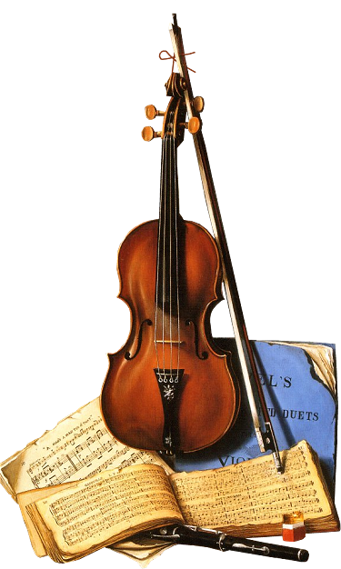
2. Цель: выявить уникальные возможности урока музыки по применению здоровьесберегающих технологий.
ЗАДАЧИ:
Задача-гипотеза: при систематическом вовлечении детей в развивающую музыкально-творческую деятельность по изучению методик музыкальной терапии, будет достигнута положительная динамика в их воспитании, развитии музыкально-творческих способностей, стремлении к здоровьесбережению.
Оздоровительные:
создание условий для комфортного самочувствия на занятиях;
овладение методиками слушания, дыхания, вокализации для здоровьесбережения.
Воспитательные:
воспитание интереса и уважения к музыкально-культурному наследию;
воспитание устойчивого интереса и потребности в музыке, как средстве оздоровления и самовыражения.

Slide 7
Образовательные:
освоение определённого объёма знаний по музыке и музыкальной терапии;
овладение навыками вокалотерапии, инсценировки, дыхательных гимнастик;
разучивание старинных песен, обрядов, православных песнопений.
Развивающие:
развитие музыкальных способностей, творческой активности, коммуникативных качеств;
развитие способностей к сочинению музыкально-поэтических произведений.
Социальные:
развитие социальной активности;
создание условий для самореализации, путём вовлечения в творческую деятельность;
социальная адаптация, путём формирования положительной самооценки.

Slide 8
Начало учебного года на уроках музыки сопровождалось проведением психологической и музыкально-творческой диагностики. Анализ результатов выявил уровень самооценки, развития музыкально-творческих способностей, социометрический статус в классе. Разнообразную диагностику использую на протяжении всего времени для отслеживания динамики эффективности работы по различным направлениям, а также в качестве КОНТРОЛЯ полученных знаний, умений и навыков.
Я убедилась, что наряду с классическими традиционными педагогическими технологиями музыкальное воспитание должно опираться на инновационные методы музыкальной терапии, потому что музыкальная терапия – это метод восстановления здоровья, и оптимизации поведения с помощью музыкальных средств.
3. Приемы и формы, с помощью которых осуществляется процесс музыкальной терапии.
Использую следующие виды деятельности:
слушание комплексной специализированной музыки;
классической музыки разной направленности;
вокальные тренинги и звуковые упражнения;
звуковая гимнастика и дыхательная гимнастика;
музыкально-ритмические и музыкально-двигательные игры и инсценировки;
игра на шумовых музыкальных инструментах.
Музыкальная терапия существует в двух основных формах: АКТИВНОЙ и РЕЦЕПТИВНОЙ. Активная терапия осуществляется посредством активной музыкальной деятельности: пения, звуковой терапии, музыкально-ритмических игр, дыхательной гимнастики. Рецептивная – это процесс восприятия музыки с определённой целью, например, для активизации, релаксации, улучшения эмоционального состояния и т.п.

Slide 9
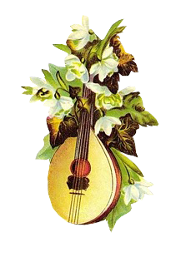
Слушание музыки
Как традиционный вид музыкальной деятельности слушание музыки использую для изучения музыкального наследия, формирования представлений о характере, настроении, выразительных средствах, музыкальном образе изучаемых произведений.
Как инновационный вид музыкальной терапии, слушание специализированной музыки использую в качестве средства оздоровления и здоровьесбережения.
На начальном этапе слушание музыки непродолжительное - от 3 до 7 минут. Постепенно время звучания увеличиваю, вырабатываю навык длительного прослушивания и формирую потребность в самостоятельном подборе музыки для оздоровления и оптимизации настроения.

Slide 10
Пение и вокализация
Как традиционный вид музыкальной деятельности пение занимает одно из ведущих мест в музыкально- эстетическом воспитании и образовании детей, формировании их личностных качеств.
Я убедилась, что пение используется не только как один из наиболее любимых видов деятельности детей, но и как средство оздоровления. Занятия вокалом укрепляют и оздоровляют организм детей. По мнению врачей, вокализация является лучшей формой оздоровления органов дыхания, развития артикуляционного аппарата, формирования правильной осанки. В благоприятном воздействии вокала на детей можно выделить несколько аспектов:
- воспитательный;
- образовательный;
- лечебно-оздоровительный.
Механизм лечебно-оздоровительного воздействия пения основывается на использовании системы активного классического вокального тренинга, целью которого является повышение резервных возможностей организма человека.
Вокальный тренинг, основанный на принципах классического пения, состоит из специальных упражнений. В процессе занятий вокалом происходит стимуляция работы внутренних органов за счёт активных движений грудной клетки, диафрагмы и мышц грудного пресса, а также вибрационных процессов, возникающих в результате фонации.

Slide 11
Большое внимание уделяю правильному формированию дыхания. Помимо овладения навыком традиционного вокального, артикуляционного и диафрагмального дыхания, работаю над овладением методики оздоровительного дыхания: А.Н.Стрельниковой («Дыхательная гимнастика»), Ю. Вилунаса («Рыдающее дыхание»).
Как разновидность вокального тренинга использую звуковую гимнастику. Освоить её не сложно. Для этого нужно петь гласные и протягивать согласные звуки до тех пор, пока звучание не станет чистым и устойчивым.
Оздоровительное воздействие данного рода распевов происходит только при самостоятельном пропевании их детьми в исполнении учителя, а не в записи на аудионосителях.
ЗВУКОВАЯ ГИМНАСТИКА не требует большого физического напряжения и может быть использована даже простуженными детьми и в период мутации. Дети с большим желанием выполняют упражнения-подражания различным звукам: шипению змеи, рычанию собаки, уханию совы…Во время произнесения гласных или согласных звуков происходит колебание голосовых связок, которое действует расслабляющим образом на состояние детей.
Для усиления вдоха при звуковой гимнастике нужно проводить ряд упражнений, выполняемых в такой последовательности: короткая пауза, выдох с произнесением звуков «П-Ф-Ф» (этот выдох принято называть очистительным). Выдох осуществляется медленно, тихо, без усилий, через небольшое отверстие сложенных трубочкой губ.

Slide 12
Музыкально-ритмические движения, игры, инсценировки, музыкально-дидактические игры.
Этот традиционный вид музыкальной деятельности детей, развивающий музыкально-творческие способности, музыкально-ритмические движения применяю давно. Основой является музыка, а разнообразные движения использую как способ более глубокого её восприятия и понимания. Творческие проявления детей в музыкально-ритмических играх являются показателем их музыкального развития и одним из показателей уровня социальной активности.
Музыкально-ритмические движения способны влиять на физиологические процессы детского организма, увеличивать амплитуду дыхания, лёгочную вентиляцию, укреплять сердечную мышцу, создавать определённый эмоциональный настрой. Движения под музыку помогают установить контакт в групповом задании, содействуя улучшению коммуникативной сферы, создаю условия для выражения чувств и мыслей, выхода отрицательных эмоций, снятия физического напряжения.
На начальном этапе задача состоит в том, чтобы музыка вызывала у детей желание двигаться, затем умение двигаться в соответствии с характером и содержанием музыкального сопровождения, затем развивать навык быстрого выполнения предлагаемых движений и, наконец, самостоятельно их придумывать.
Музыкально-двигательные и ритмические игры занимают особое место в музыкальной деятельности детей. Игра, как традиционный вид – это активная музыкальная деятельность, направленная на выполнение музыкально-ритмических задач. Она вызывает у детей весёлое настроение, повышает активность. Играя, ребёнок лучше усваивает любые знания. А.С. Макаренко говорил: «Игра имеет важное значение в жизни ребёнка, имеет то же значение, какое у взрослого имеет деятельность, работа, служба. Какой ребёнок в игре, таков во многом он будет в работе, когда вырастет».
Развитию творческих способностей, инициативы способствует ИНСЦЕНИРОВКА песен. Дети изображают то, о чём поётся в песне.

Slide 13
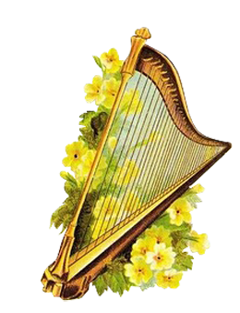
Как пример, можно предложить следующие разминки:
1. «Как приятно не болеть»
Разучивание песен-настроек, содержащих в себе правильную модель поведения, нацеливающую детей на позитивное отношение к окружающему миру, здоровью.
2. Музыка для здоровья
Получение знаний и прослушивание музыкальных произведений разной направленности: активизирующих, релаксационных, оздоравливающих отдельные функции организма.
3. Дышим правильно
Освоение дыхательных методик оздоровительных гимнастик А. Стрельниковой, Ю. Вилунаса.

Slide 14
Здоровьесберегающие физкультминутки на уроках музыки:
Во II классе по теме «Какими бывают музыкальные интонации?»:
ЛОГОПЕДИЧЕСКАЯ ГИМНАСТИКА:
изображаем дворника с маленькой метёлкой - рукой делаем дугообразные движения по маленькой амплитуде, произносим мягко «Щь» (мягкий знак в данном случае не орфографическая ошибка, а обозначение очень мягкого звука). Большая метла - увеличивается амплитуда дуги и звук произносится «Ш» попеременно по 4 раза).
Кто-то стучится в дверь к своему другу и зовёт его в школу, изображая звонок в дверь, произносим: «тр-р-р-р» (8раз).
А Маша сегодня в школу не пойдёт – у неё очень болит зуб: на букву «Н» девочка ноет, у неё болит зубик, она прикладывает поочерёдно руку то к одной щеке, то к другой, произносит длинно «Н-н-н»,«Н-н-н».

Slide 15
В V классе по теме «Музыкальный пейзаж»:
- Итак, просыпается всё вокруг! Солнышко всходит и небо светлеет, Природа проснулась и утро пришло! Послушайте теперь «Утро», которое изобразил в музыке композитор - приход утра и восход солнца с помощью оркестра.
Слушание: Э.Григ «Утро» из сюиты «Пер Гюнт»
- Похоже ли утро Э. Грига на ваше утро?
(Дети высказывают свои суждения в свободной форме. Важно, чтобы они строили свои рассуждения доказательно, опираясь на звучание музыки).
Не правда ли, о музыке говорить очень трудно? Чтобы человек научился говорить о музыке, есть специальные слова. И некоторые из них вы уже знаете. Если мы будем говорить о музыке её же языком, то она станет приятнее и ближе. Сейчас мы ещё раз послушаем «Утро» Э. Грига, я попрошу взять в руку звук и вести его, следуя за движением главной мысли произведения. Слушаем стоя!
«Слушаем стоя» - приём «слушания рукой» или «визуализация» - элементы пластического интонирования на уроках музыки.
(Дети «рисуют» рукой движение музыки. Важно, чтобы они уловили рельефность музыкального рисунка).
-Что показывала наша рука? Какой оркестр исполняет это произведение? Мы услышали ярко выраженный голос земли и неба, мелодию постепенно поднимающегося солнца (напоминает звучание), т.е. музыка нам сразу открыла огромное пространство. Так увидел утро Э.Григ.

Slide 16
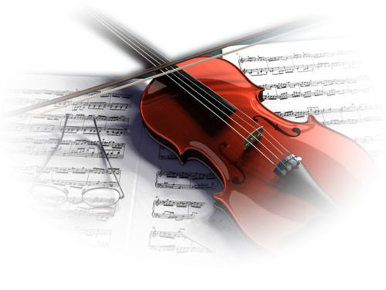
4. Результативность педагогической деятельности по внедрению музыкальной терапии, направленная на обучающихся.
Прослеживается положительная динамика уровня развития музыкально–творческих способностей и певческих навыков у каждого из детей. Увеличился диапазон голоса, чистота интонирования, чувство ритма. Чуть медленнее происходит освоение навыков певческого дыхания и звукообразования. Методы музыкальной терапии позитивно влияют на развитие музыкально – творческих способностей и певческих навыков.
Прослеживается положительная динамика уровня развития музыкально-творческих способностей и певческих навыков у каждого из детей. Увеличился диапазон голоса, чистота интонирования, чувство ритма. Чуть медленнее происходит освоение навыков певческого дыхания и звукообразования.

Slide 17
Исследования и разнообразная диагностика, проведённая по истечении трёх лет занятий на уроках музыки с элементами музыкальной терапии, подтверждают эффективность и продуктивность методов музыкальной терапии в работе с детьми.
В результате исследований были получены данные о степени заинтересованности обучающихся к предмету «Музыка», что отражается в диаграмме:
Кроме того, отмечается, что занятия способствуют улучшению психологической атмосферы в классе, повышению уровня самооценки детей, улучшению психоэмоционального состояния, развитию музыкально-творческих способностей и певческих навыков детей, диагностика проблемных детей зафиксировала положительную динамику. Классные руководители отмечают, что дети стали чаще посещать учреждения культуры и искусства: музыкальный театр, органный зал, филармонию, понизился уровень заболеваемости обучающихся в школе, увеличилось количество детей, посещающих вокальные кружки и хорового пения.
Результатом моей творческой деятельности стали следующие результаты:
- победитель III областного фестиваля детского творчества «Созвездие -2007год »,
- I место в международном фестивале детского творчества «Алтан Гадас» в номинации «Вокал», 2012 год

Slide 18
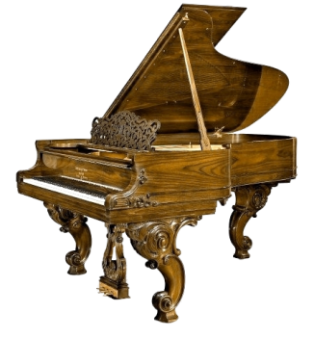
IV. Мои творческие планы.
Конечно, это только самое начало. Еще очень многое предстоит сделать. К тому же мы все понимаем, что формальные показатели не всегда могут объективно свидетельствовать о положении дел. Тем более в столь тонкой сфере, как воспитание человека. Бывает, что можно встретить примеры «черствого», бездушного отношения к вопросам, поднимаемым на уроках музыки. Но это – не повод унывать. Наоборот, подобные случаи напоминают о том, что многое еще предстоит сделать, чтобы в детских сердцах затеплилась и окрепла любовь к Богу и людям, которых Он наделил удивительной способностью преображать своим талантом окружающий мир.
В ноябре 2012 года обобщила свой опыт на педагогическом совете по теме: «Здоровьесберегающие технологии на уроках музыки».
Также в планах – создать в 2012-2013 учебном году «Кружок воспитания искусством», в рамках которого могли бы общаться и углубленно изучать музыку учащиеся разных классов школы. Как известно, клубная форма работы является наименее заорганизованной и наиболее гибкой. Кроме того, представляется перспективным привлечение к работе этого клуба родителей и других педагогов школы (например, учителей истории, ИЗО, физкультуры и литературы), что также позволит сочетать в его работе воспитательный и творческий планы.
Ближайшей задачей считаю сделать традиционной проведение школьной недели музыки. Это важно для придания предмету музыки статуса «серьезного учебного предмета» наравне с математикой, биологией, русским языком и другими дисциплинами, по которым проводятся предметные недели. Одним из центральных событий этой недели станет музыкальный фестиваль с участием ребят, обучающихся в детских музыкальных школах и их друзей из других учебных заведений города.

